Slide 1




DevOps
Agile
y
ALDO LUNA BUENO
ALEXANDRA GUTIERREZ MAZZETTI

Slide 2


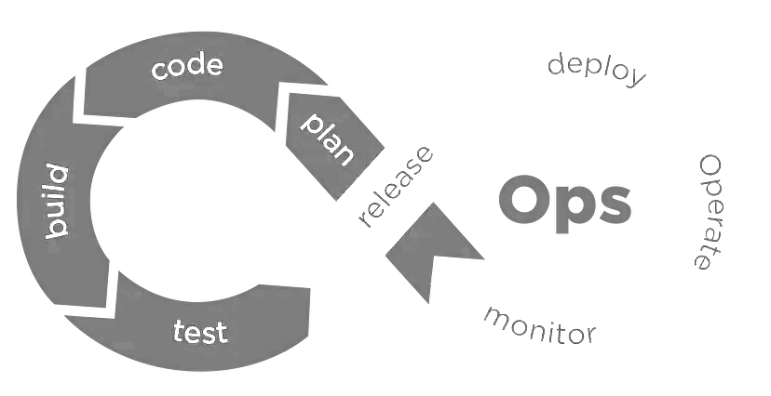
01.
¿Qué es DevOps?
Combina el desarrollo de software con las operaciones de TI
Entrega de software más rápida y confiable
Se centra en la automatización, entrega continua, retroalimentación y mejora continua
Entrega cambios de código más rápido y confiable

Slide 3
01.
Principios DevOps
Colaboración
Automatización
Mejora continua
Acción centrada en el cliente
Crear con el fin en mente

Slide 4
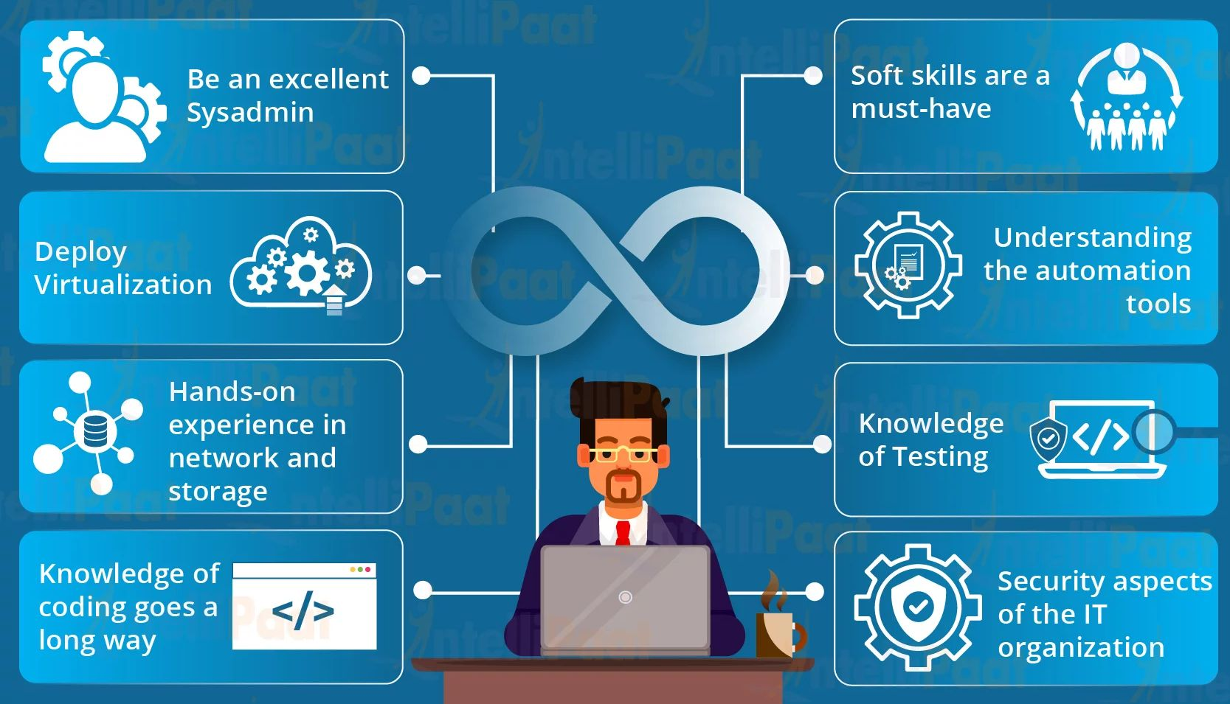
02.
Ingenieros DevOps
Conocimientos en codificación, automatización de procesos, gestión de infraestructura, administración del sistema y cadenas de herramientas de DevOps.

Slide 5
02.
Ingenieros DevOps
Funciones:
Automatización de procesos
Implementación de entrega continua
Gestión de la infraestructura
Monitorización y gestión del rendimiento
Mejora continua
Colaboración con otros equipos

Slide 6
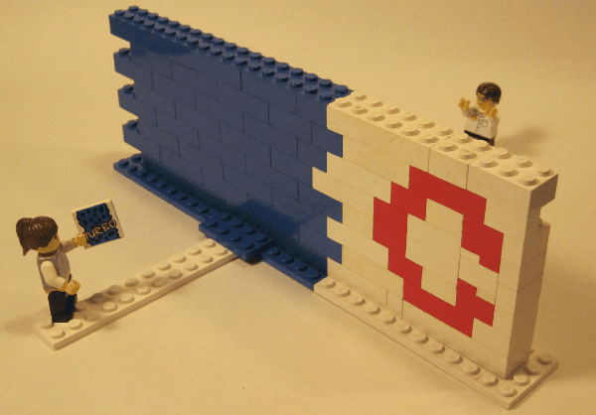
03.
YBIYRI y servicios always-on
You build it, you run it

Slide 7
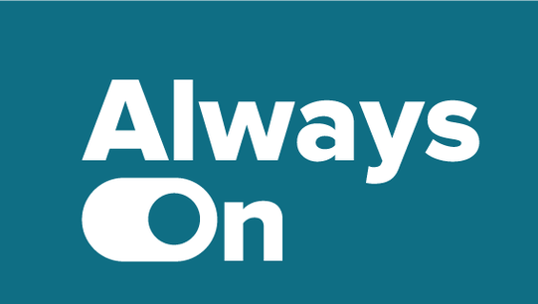
03.
YBIYRI y servicios always-on

Slide 8
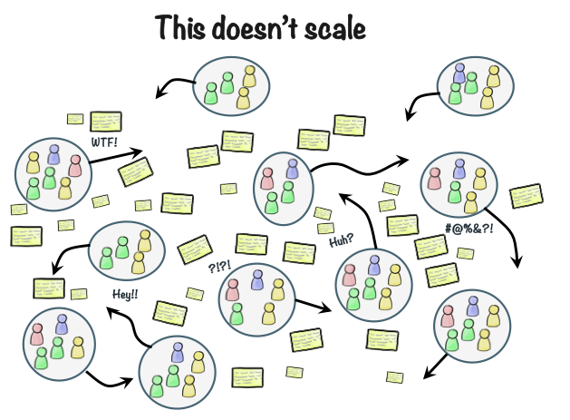
04.
Agile a escala

Slide 9
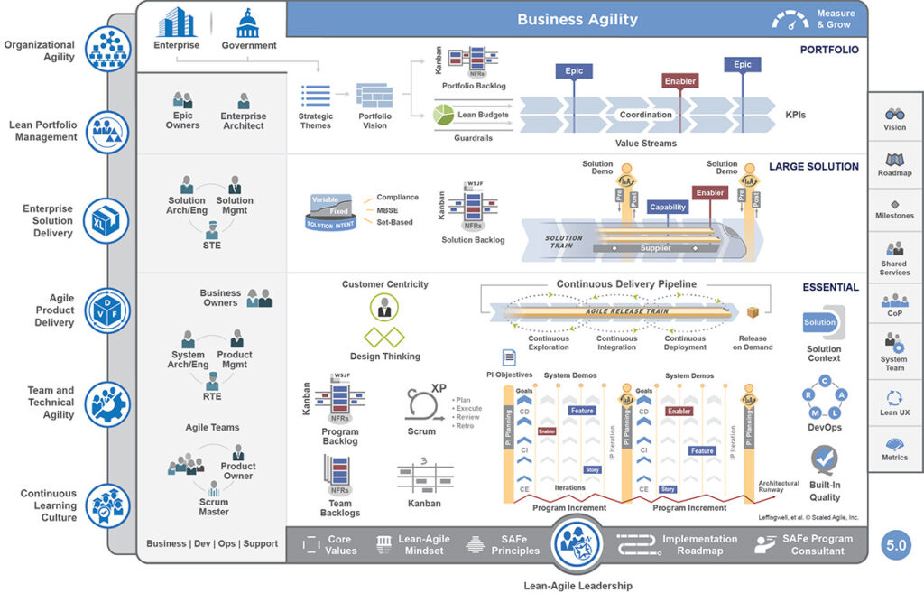
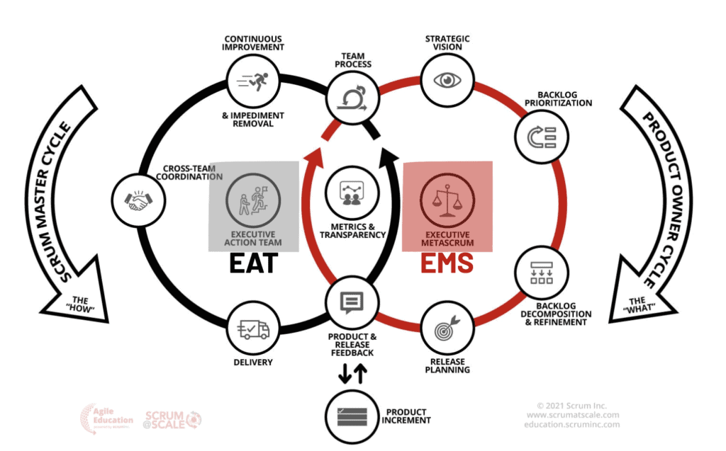
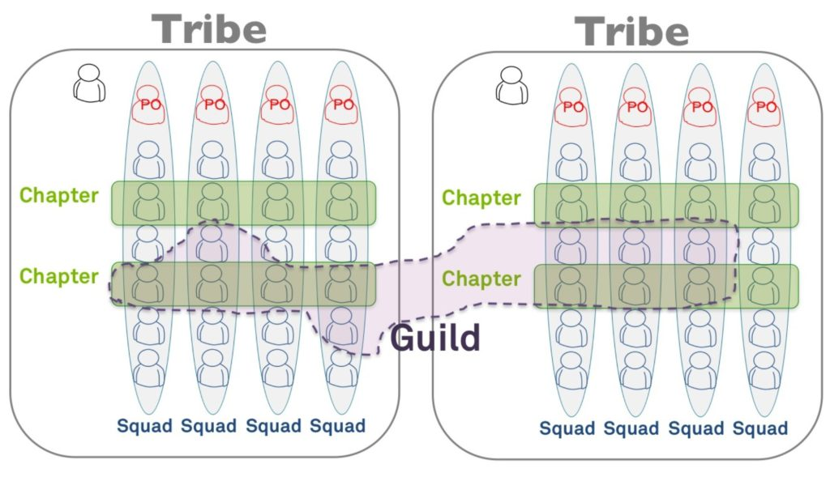
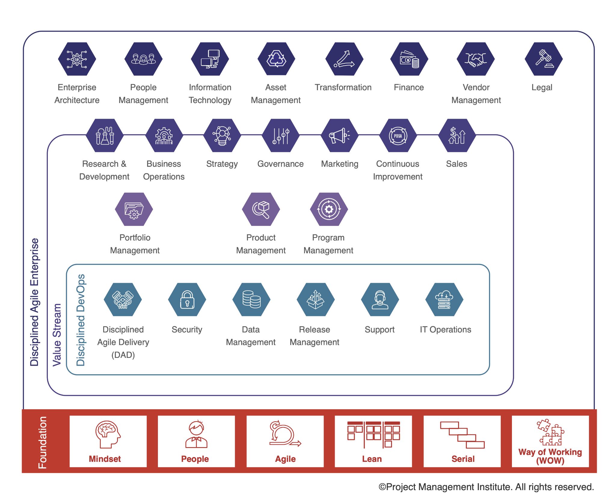
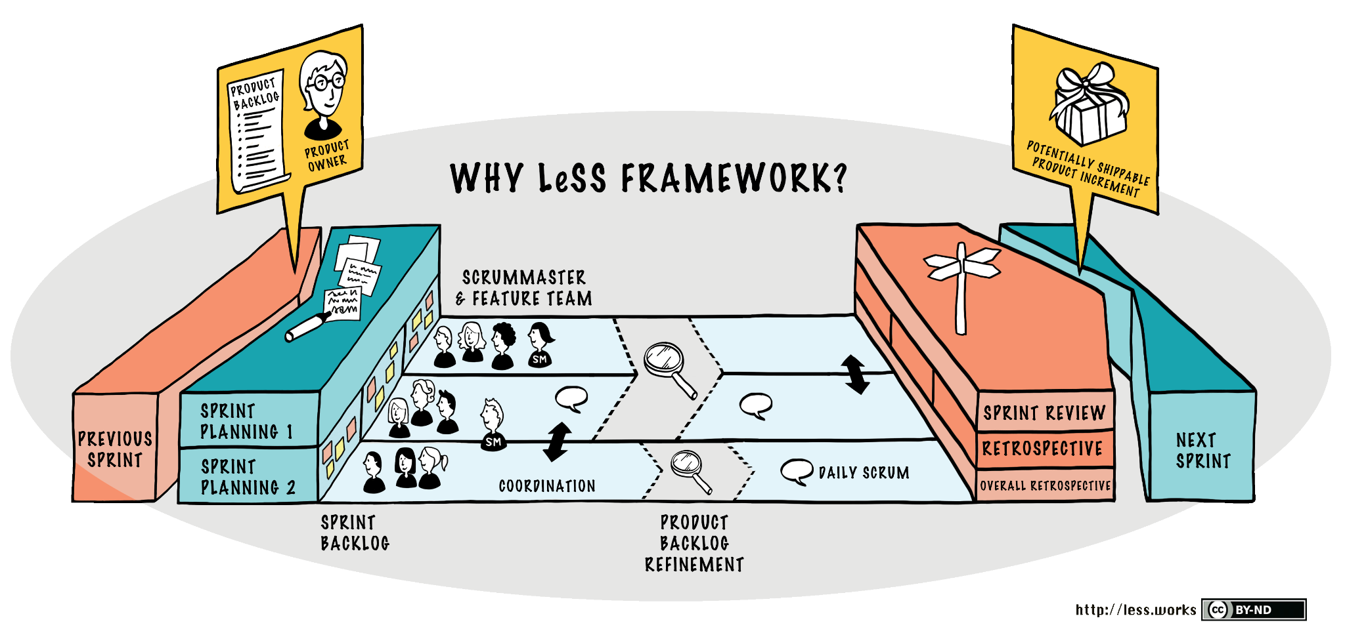
04.
Agile a escala

Slide 10

05.
Relación entre Agile y DevOps
«Mucha gente cree que "ágil"
equivale a scrum
y DevOps equivale
a entrega continua».

Slide 11
Gracias

